Slide 1
SKATTEPARADISER
- HVORFOR SÅ MYE OPPSTYR?
Bergenhus Rotary Klubb
21. februar 2018
Kristine Sævold, stipendiat historie UiB

Slide 2
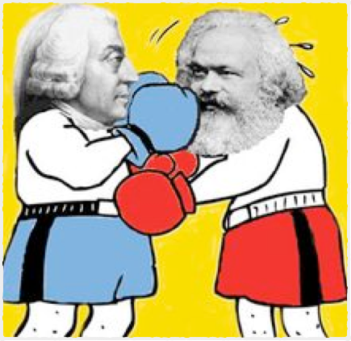

2 sentrale grunner til oppstyr
To konkurrerende perspektiver
Uklare definisjoner

Slide 3
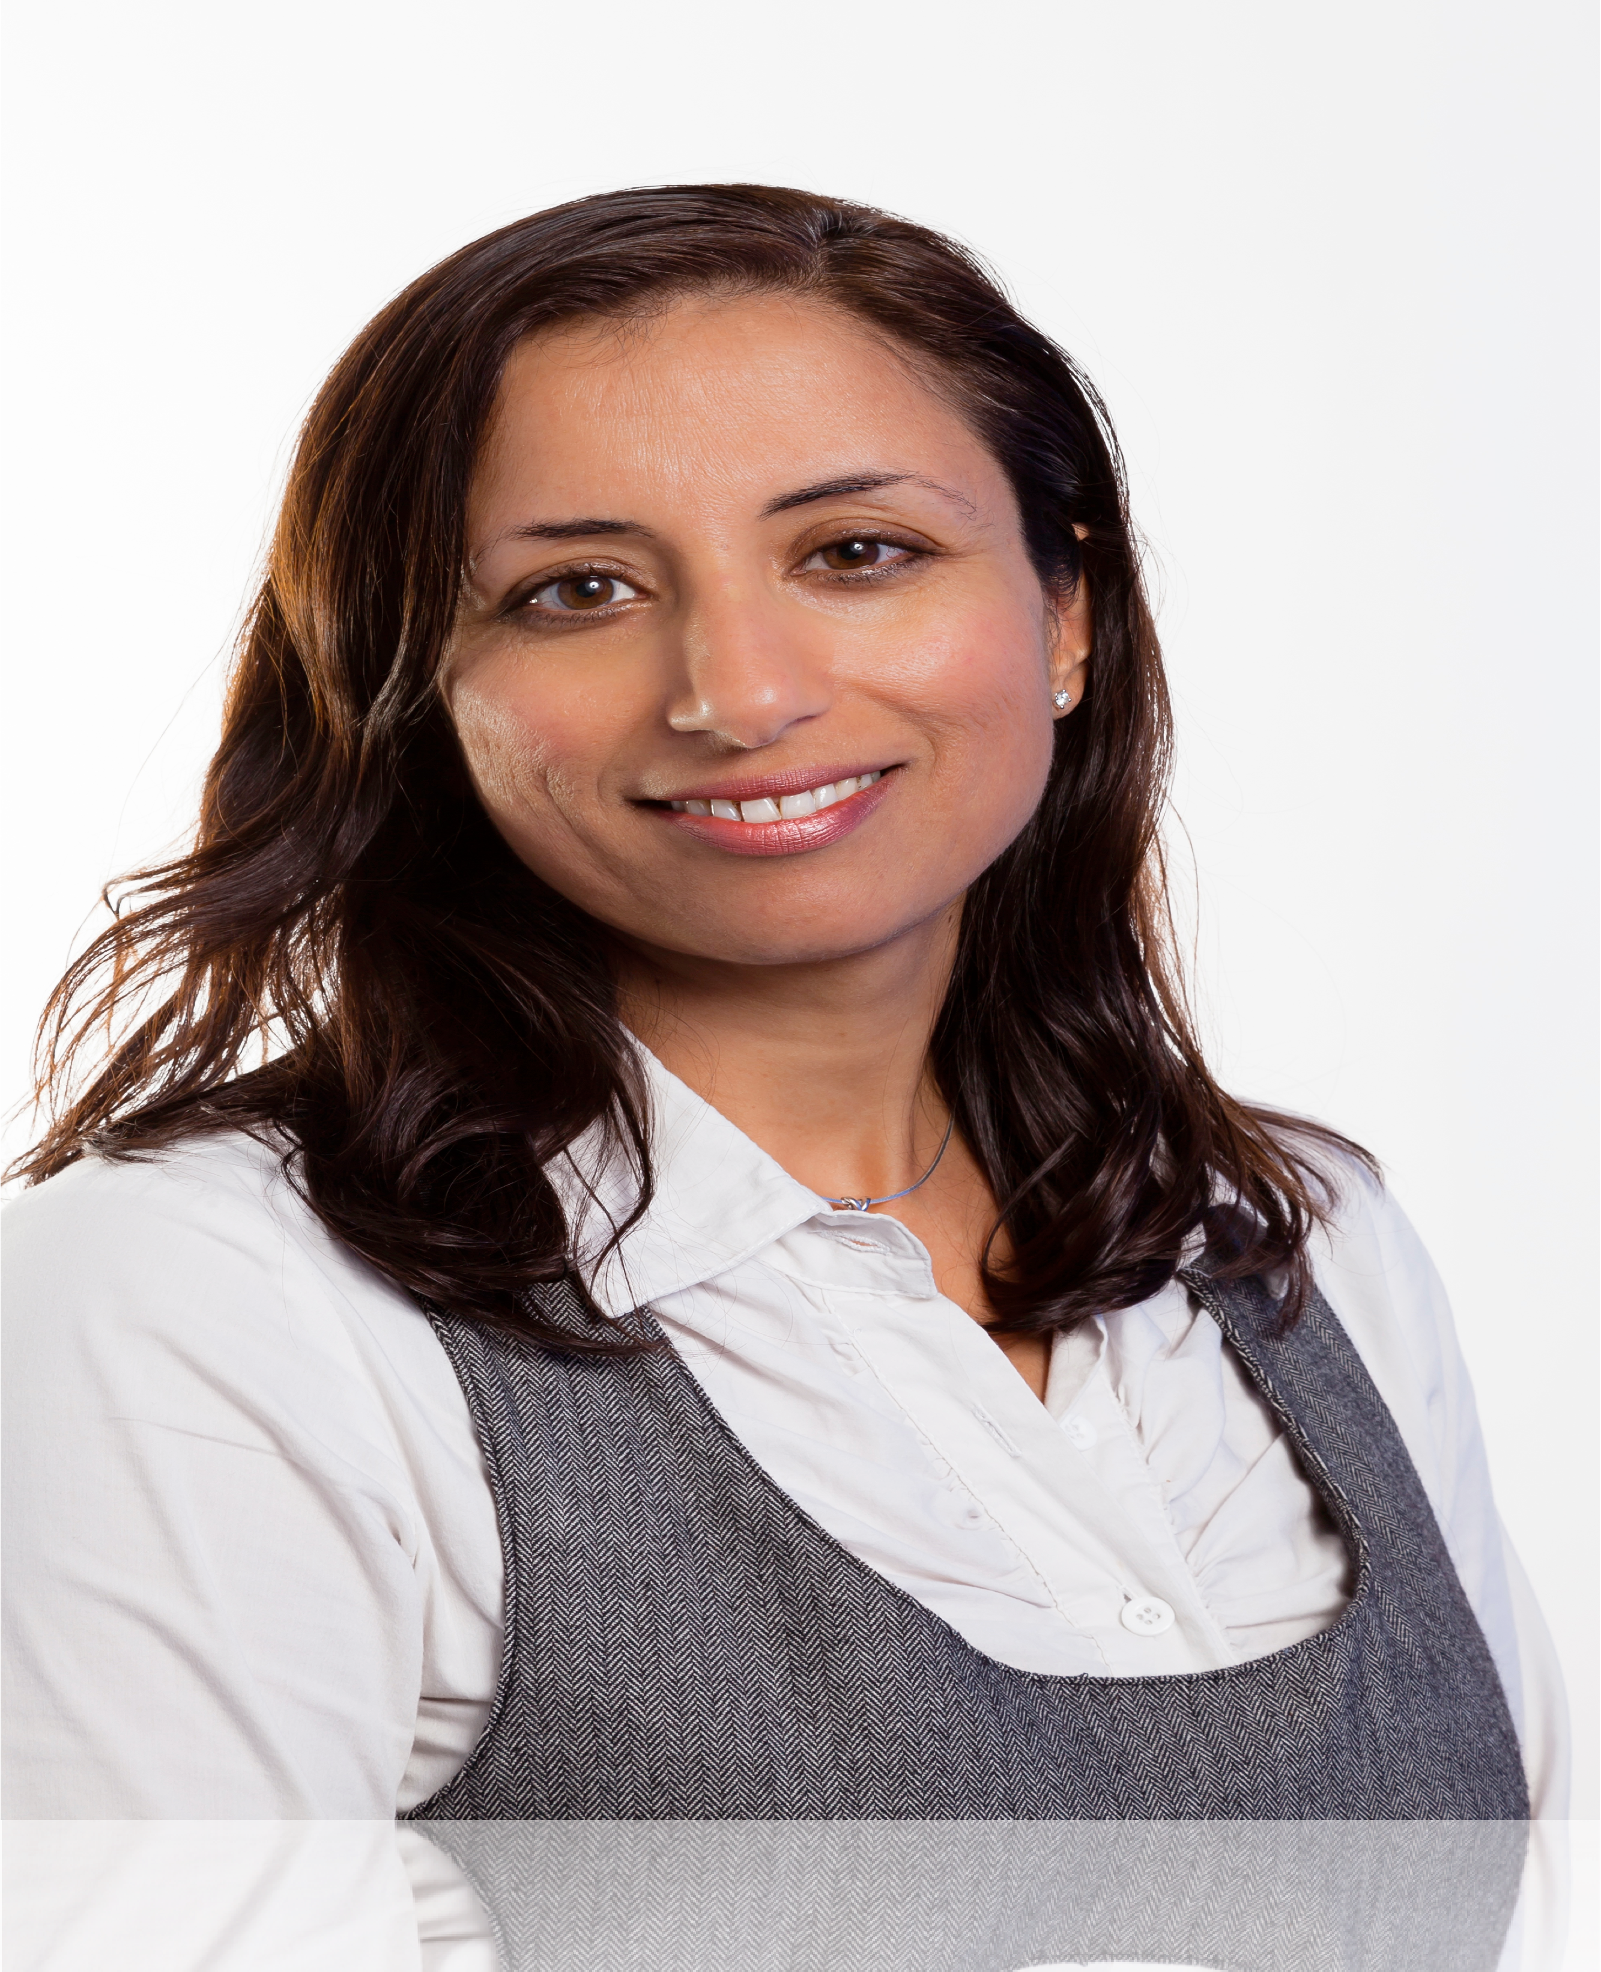
Skatteparadiser er et gode!
Elin Sarai, PwC til DN 25. april 2016
Enklere regler
Unngå dobbel beskatning
Skatteutsettelse – som vanlig holdingselskap
Sikre kapital mobilitet
Helt vanlig forretningspraksis!

Slide 4
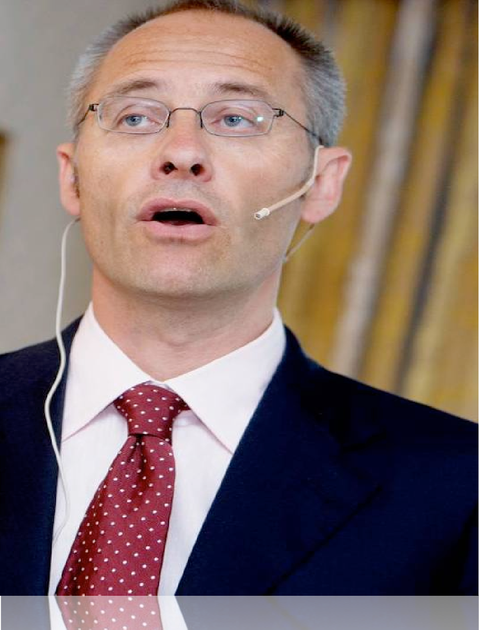
Skatteparadiser er et onde!
Guttorm Schjelderup NHH
Utfordrer frikonkurranse prinsippet
Demokratisk utfordring
Utfordrer staters suverenitet
Dvs. sentrale prinsipper for menneskelig organisering

Slide 5
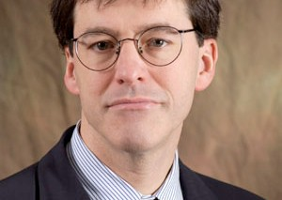
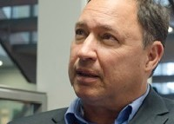
Også i akademia..
Hines 2010: ”Efficiency Machines”
Palan 2013: ”Redistributive
Machines”

Slide 6
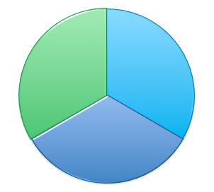
Hva er et skatteparadis?
1) Lave skatter (ring-fencing)
2) Finansielt hemmelighold
3) Få krav til selskaper
(Sharman 2010)
Dvs vektlegging ved ulike sider av fenomenet

Slide 7
Ulike tilnærminger
The Financial Secrecy Index 2018 – også industristater
1. Switzerland, 2. USA, 3. Cayman Islands, 4. Hong Kong, 5. Singapore, 6. Luxembourg. 7. Germany, 8. Taiwan. 9. Dubai and 10. Guernsey osv..
Storbritannia på 1. plass dersom tar med oversjøiske territorier og kronbesittelser
EU 2017 – små stater
17 land: American Samoa, Bahrain, Barbados Grenada, Guam, South Korea, Macau, The Marshall Islands, Mongolia, Namibia, Palau, Panama, Saint Lucia, Samoa, Trinidad and Tobago, Tunisia, United Arab Emirates

Slide 8
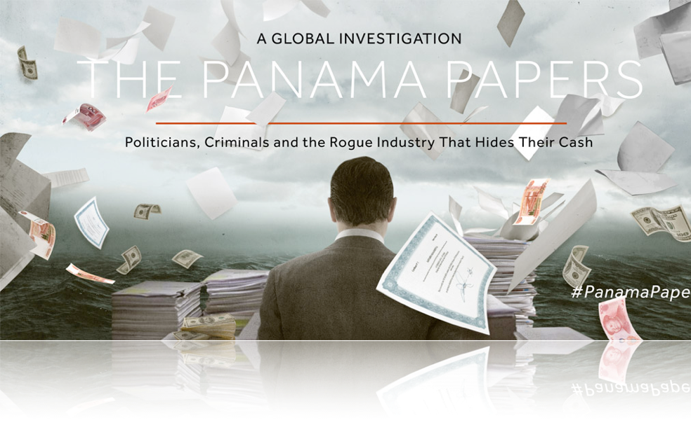
Panama Papers – en ”game-changer”
9/11 2001
Finanskrisen 07/08
Ti år med lekkasjer
Panama Papers april 2016
Konsekvensene av SP er blitt mer synlig

Slide 9
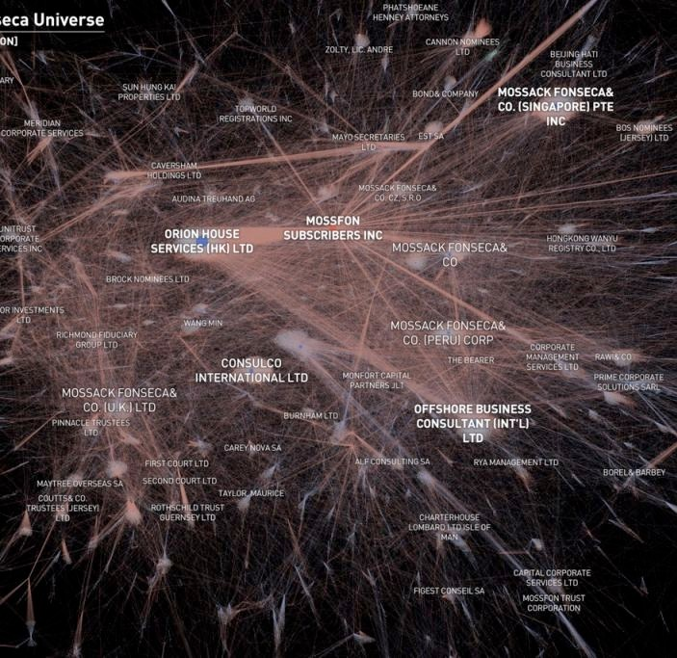
Et vindu inn til et system
Sjokk Nr. 1: Hvor vanlig bruk av SP er
Sjokk Nr. 2: Banker og tilretteleggingsindustriens rolle
Sjokk Nr.3: Hvor sentralt SP står i hele den globale økonomien
Sjokk Nr.4: Internasjonal toleranse for dette systemet

Slide 10
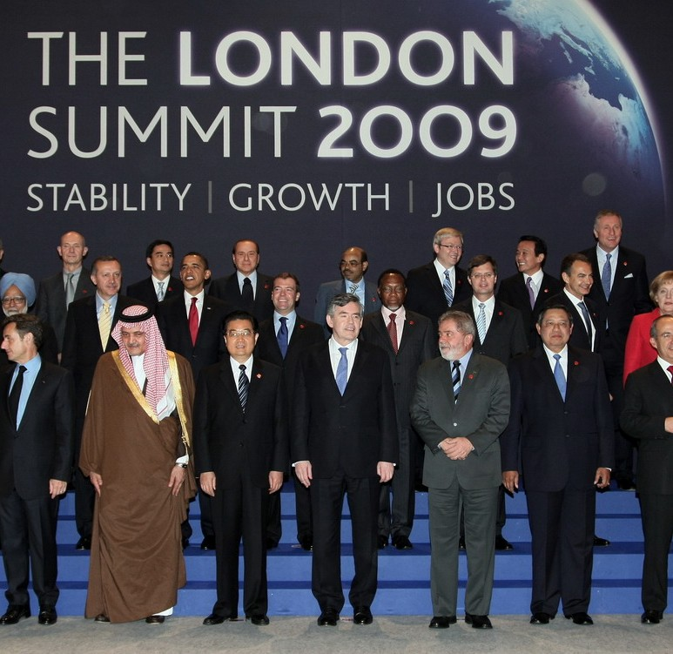
Økt politisk trykk
Nye tiltak etter 2009
USA: FATCA 2010
OECD: BEPS fra 2013
EU: global skatt?, saker mot selskaper, ny svarteliste osv
Unilaterale tiltak
Andre lokale tiltak
MEN økt gjennomslag etter Panama Papers

Slide 11
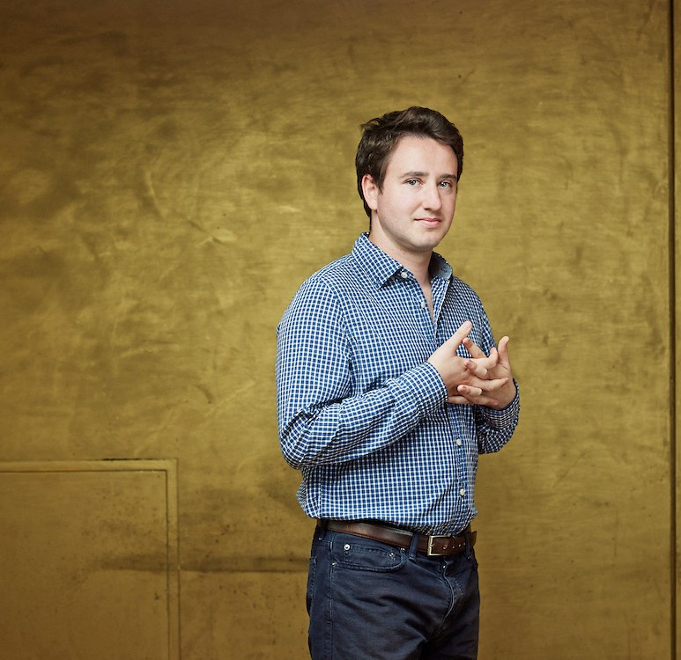
Skatteunndragelser
Gabriel Zucman (2015): 8% av verdens formuer skjult i SP – 1600 mrd årlig
Zucman: tap av globale skatteinntekter tilsvarer 200 milliarder dollar årlig
Lovlige skatteomgåelse kommer i tillegg
Ny studie av skandinaviske husholdninger
– også omfattende i Norge: de rikeste unndrar 1/3 (NMBU 2017)
1900 nordmenn meldt inn skjulte midler til frivillig retting fra 2007 til 2016.

Slide 12
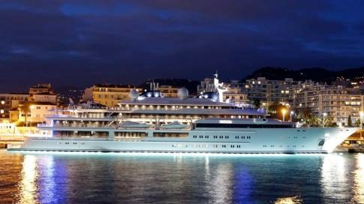
SP er blitt en del av en ulikhetsdebatt
Thomas Piketty: økonomisk ulikhet tilbake på samme nivå som før første verdenskrig
Verdens rikeste 1% har nå like store formuer som resten av verden tilsammen (Oxfam 2016)
”The world’s 8 richest men are now as wealthy as half of the world’s population” (Oxfam 2017)
Usikre tall, men indikasjoner

Slide 13
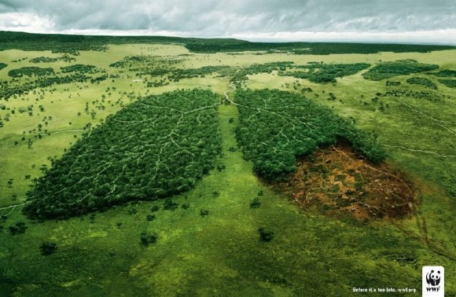
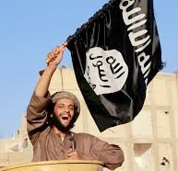
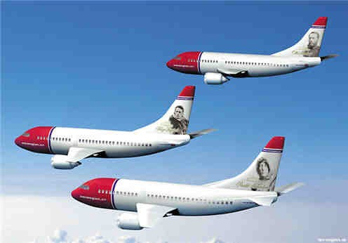

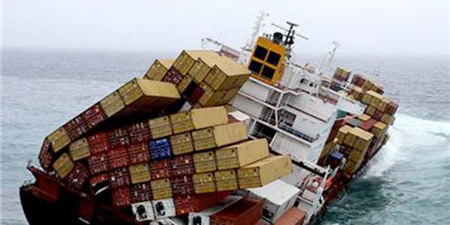
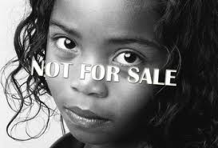
Handler om langt mer enn skatt…

Slide 14

Konkurranse vridning
Diskusjon av Google-skatt også i Norge
Ingen ”level playing field”
Norske selskaper taper mot smartere strukturerte selskaper

Slide 15
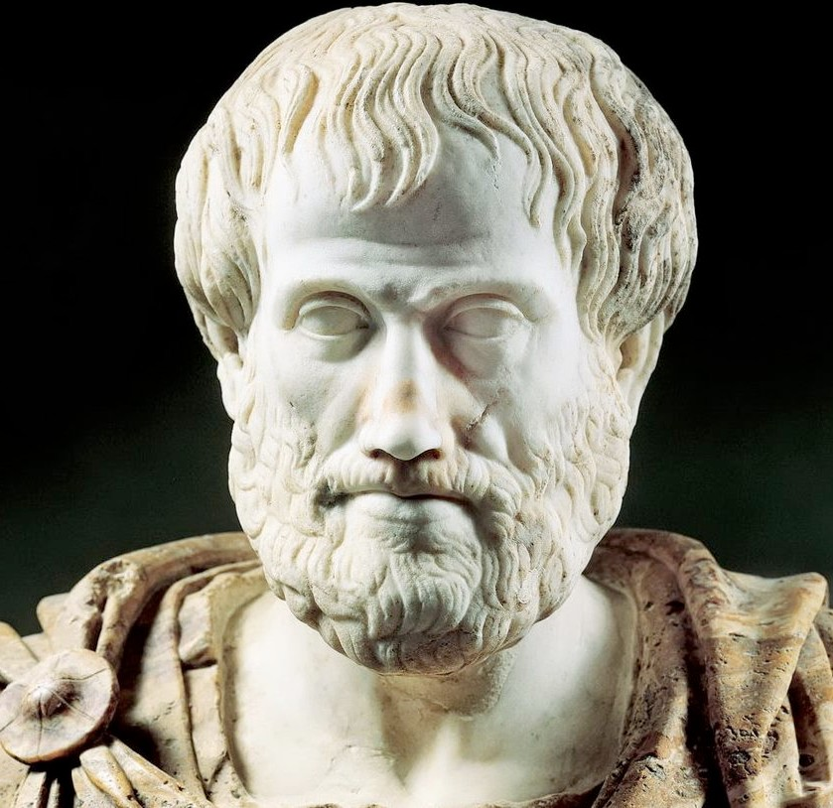
Press mot demokratisk styreform
Demokrati: 2400 år gammel teori
”The Glorious Revolution” 1688 i England
Ingen demokratier i 1900, 22 av i 1950 og 119 i 2011

Slide 16
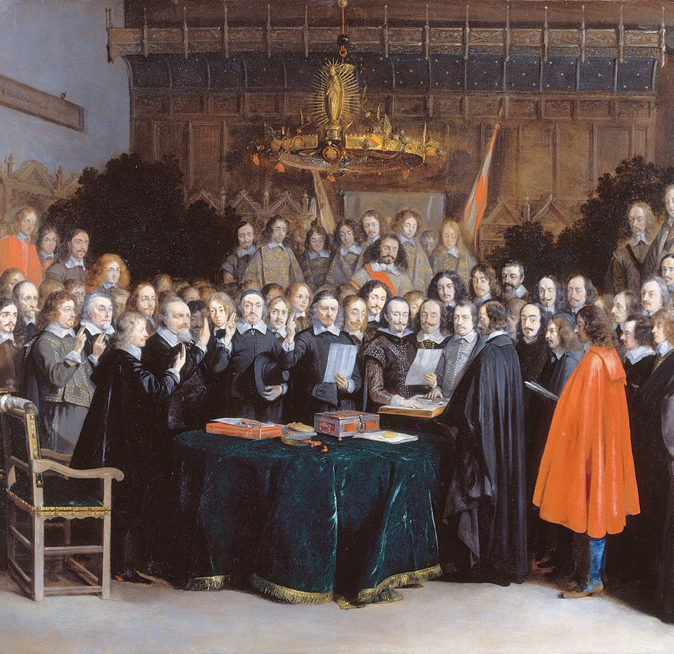
Suverenitet
Freden i Westfalen 1648
Tilhørighet til et samfunn hviler på et gammelt prinsipp som ligger til grunn for demokratiet - ”Residence”
”Tax residence” kan nå kjøpes i andre land: Dubai, Panama eller Bahamas
Hvem har kontroll? Hvor langt rekker demokratisk kontroll?

Slide 17
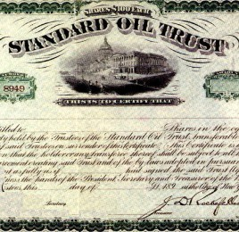
Før første verdenskrig 1914
Industrialisering hvor Storbritannia og USA hadde dominerende posisjoner
Fremvekst av kapitalisme som et nytt økonomisk system
Den første globaliseringsbølgen fra 1870- årene til WWI
modernisering av eksisterende selskapsformer
Grunnleggende prinsipper som fortsatt gjelder, feks at et selskap kan eie et annet
Utvikling av armlengde-prinsippet, internprising

Slide 18
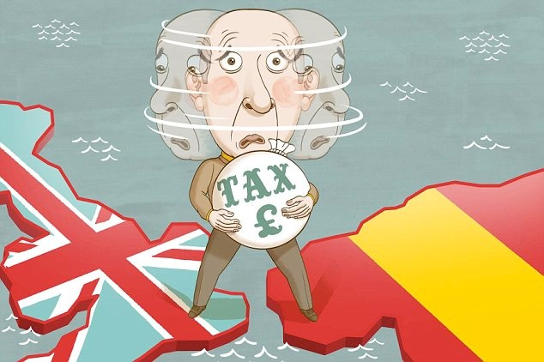
Et historisk perspektiv
Fremvekst av et moderne skattesystem fra tidlig på 1900- tallet
Utvikling av et bilateralt skatteavtale nettverk fra 1920-tallet
To konkurrerende prinsipper: Global inntekt versus kildeskatt

Slide 19
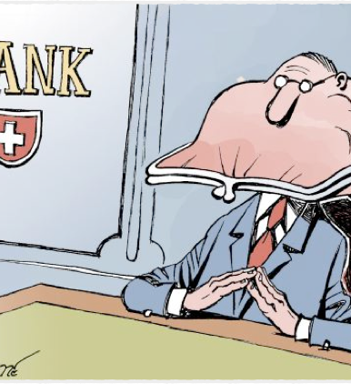
Innovasjon innen finans
Banksekretesse en gammel praksis fra 1700-tallet
Sveits første land til å formalisere det 1934
Første skatteparadiser: mellomkrigstiden
Ny fase fra 1960-tallet: spredning og vekst særlig i det britiske imperiet
Siste fase fra 1970-tallet: eksplosiv vekst og ”offshore” gradvis integrert i ”onshore” – vanskelig å skille

Slide 20
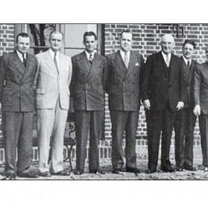
Verdens yngste yrke - konsulentene
Konsulenter – vokste ut av et innovativt miljø i Chicago sammen med den industrielle revolusjonen fra slutten av 1800-tallet
”Scientific Management” - en bevegelse
Fra 1920-tallet: Enorm vekst i konsulenter
Fra `cost management` til `cost reduction`
Fra 1960-tallet: ”to McKinsey” ble et uttrykk

Slide 21
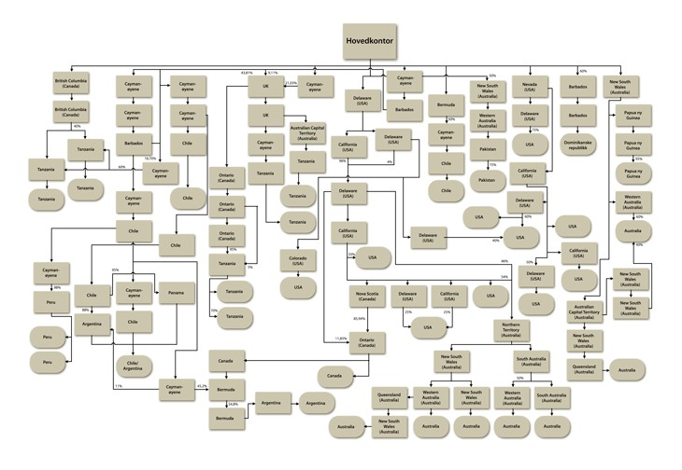
Arven...Umulig å regulere!

Slide 22

Løsninger?
Vanskelig – trenger nye spørsmål
Hvilken rolle skal konsulentbransjen ha?
Kan et øysamfunn med 6000 innbyggere vedta lover som gjelder for folkerike stater som Tyskland, USA, India og Kina?
Hvilke planleggingsmuligheter skal selskapene ha? Nye prinsipper?

